Slide 1
MAIN

Slide 2

메인

Slide 3
ACCOUNTS

Slide 4
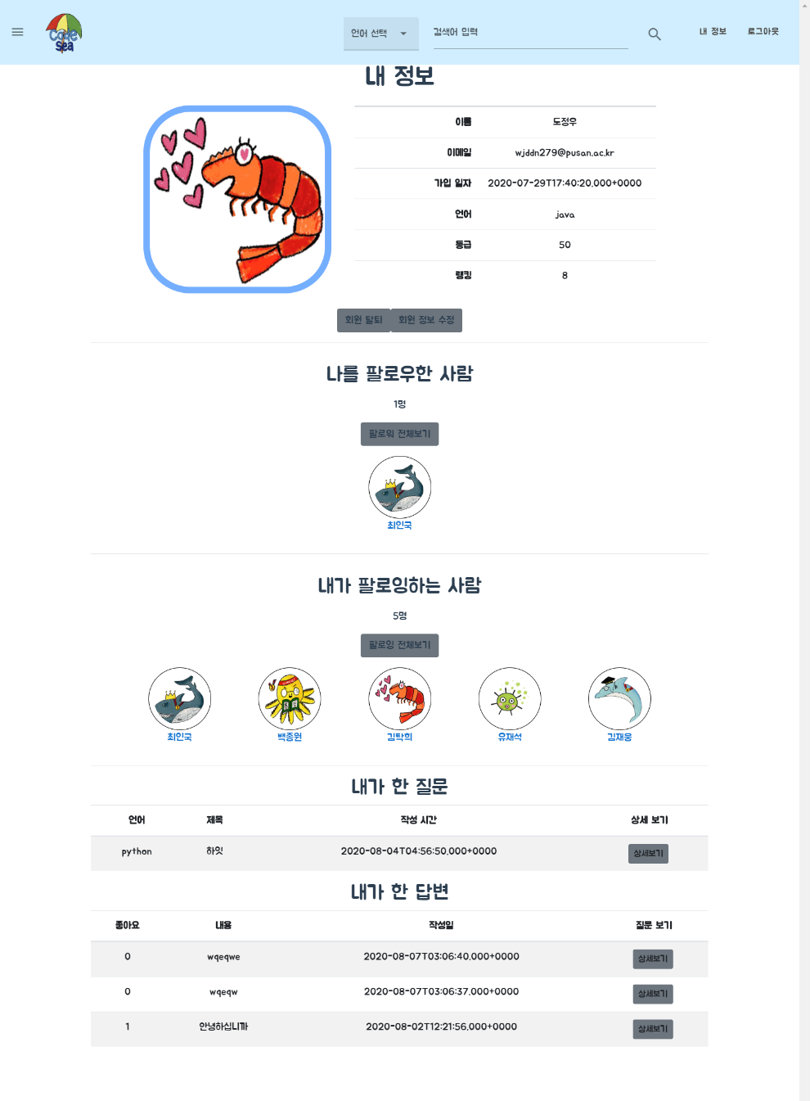
프로필

Slide 5
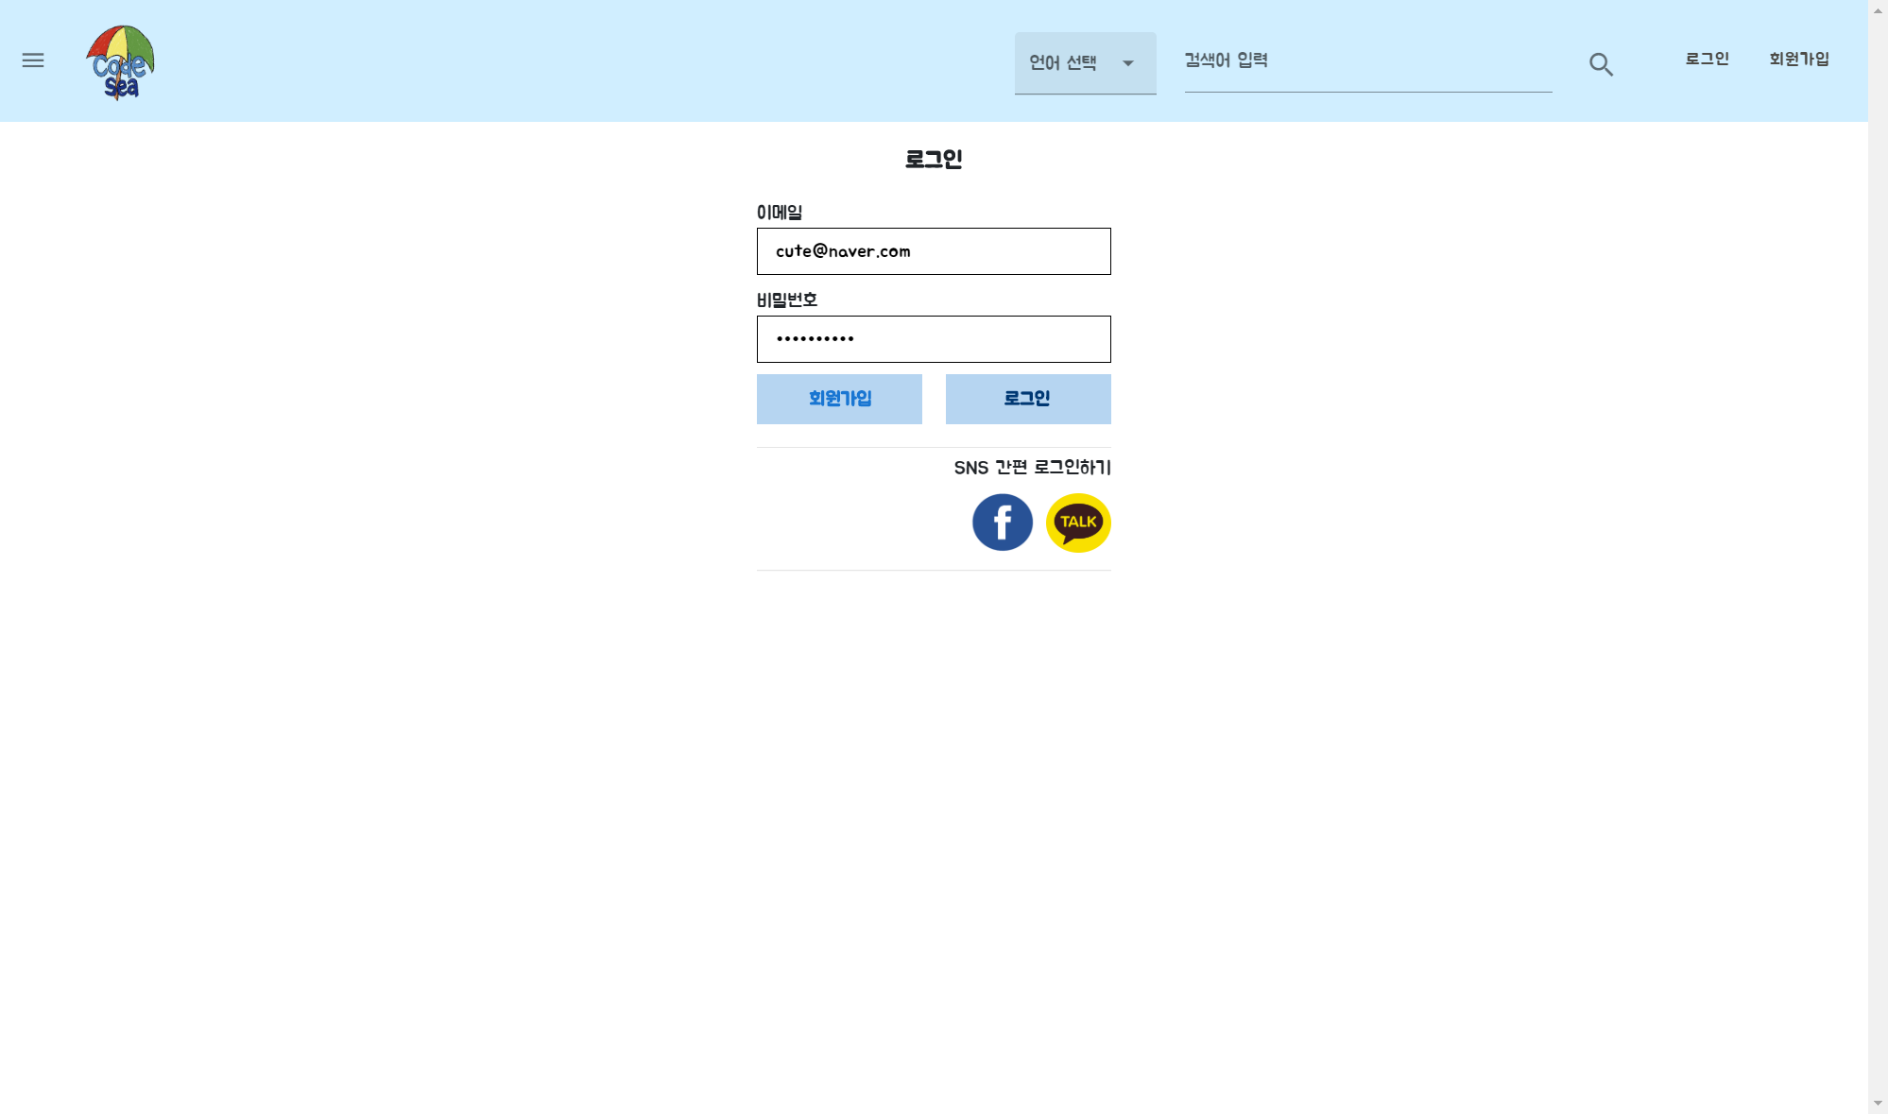
로그인

Slide 6
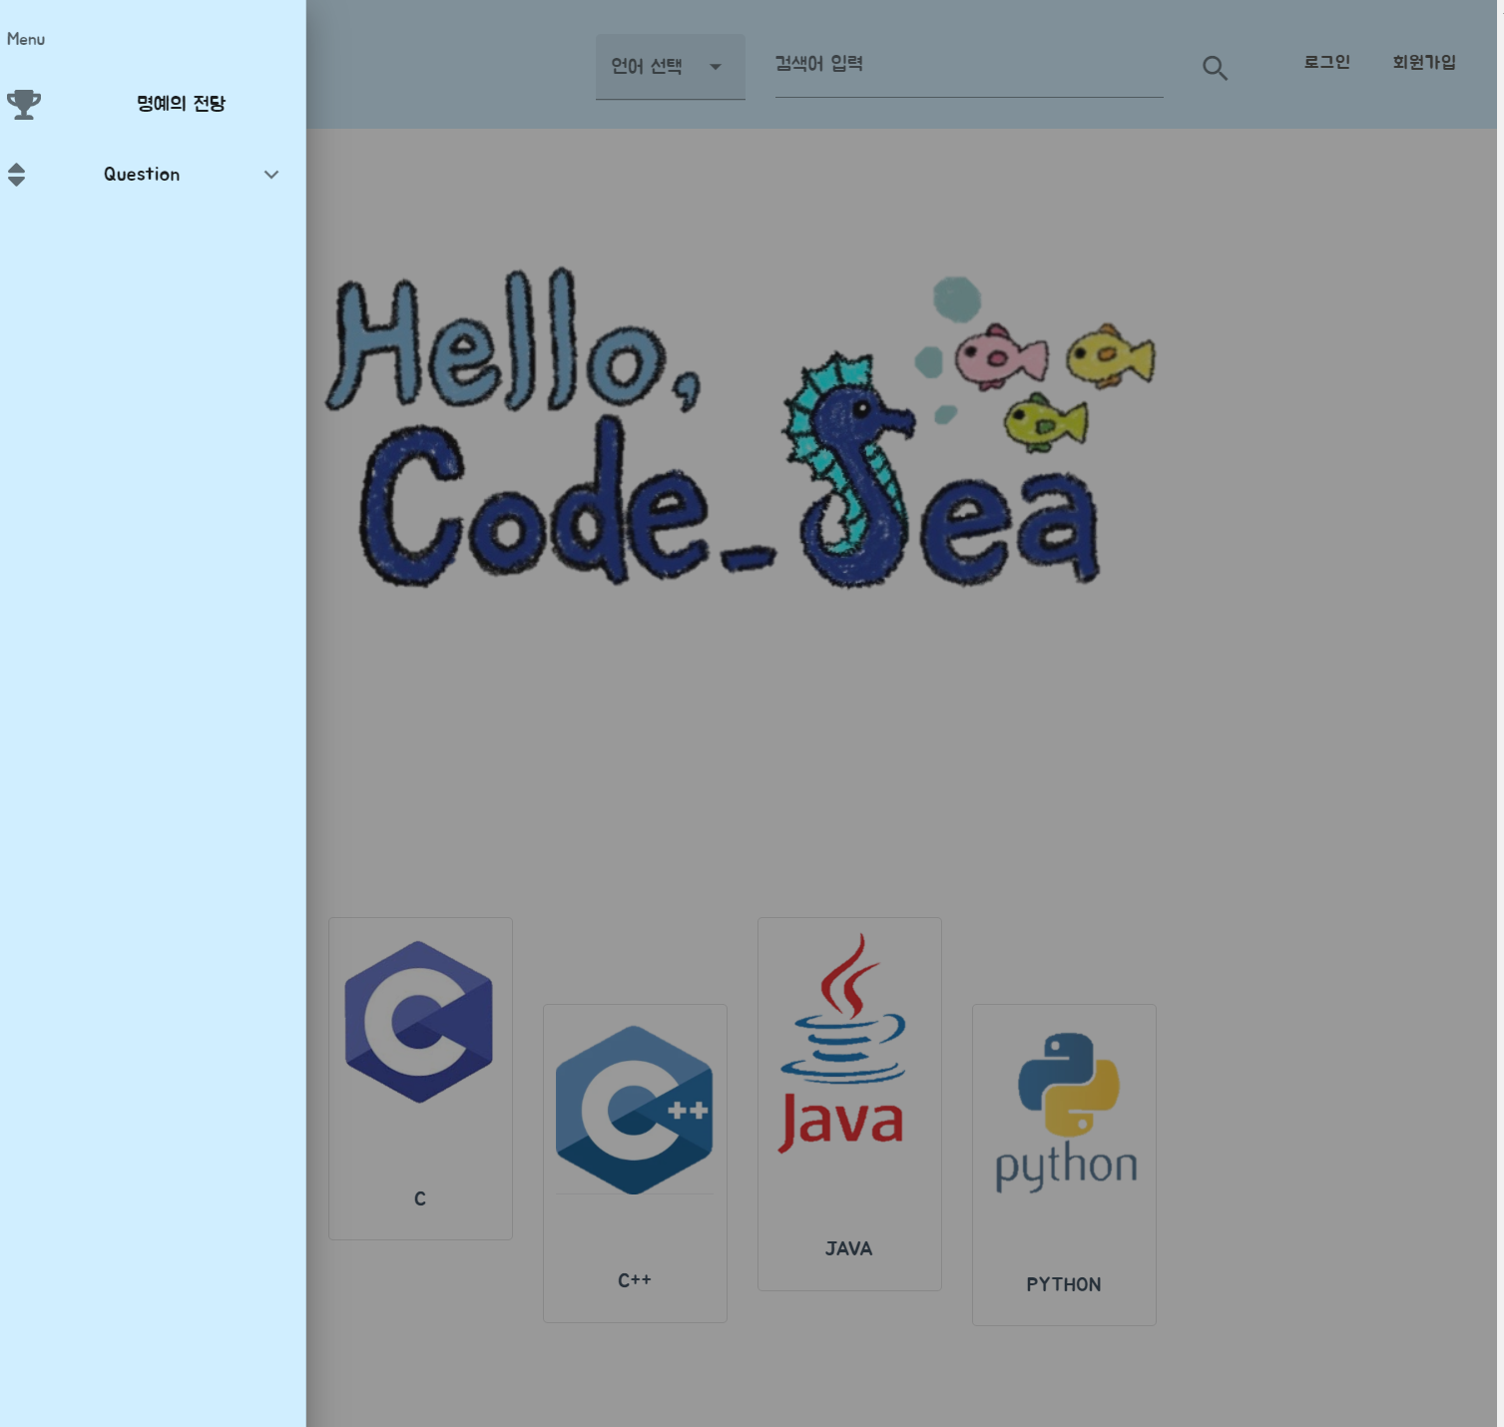
로그인
비 로그인시 메뉴바

Slide 7
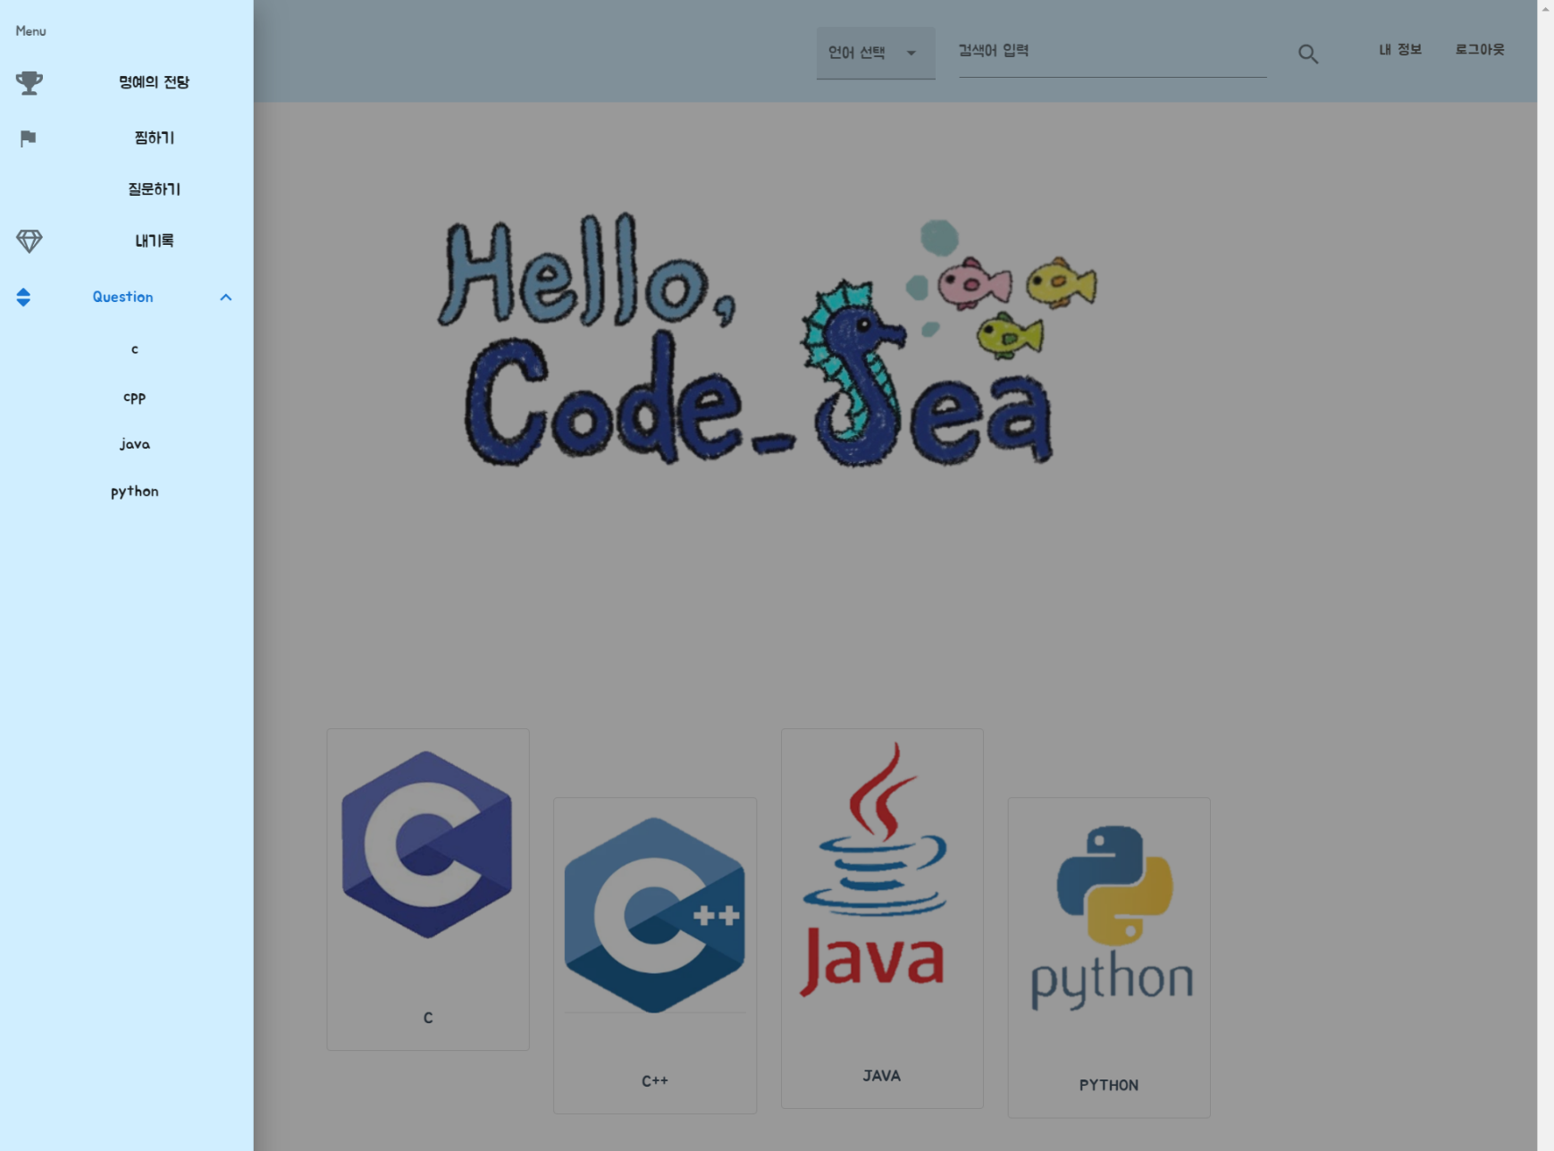
로그인
로그인시 메뉴바

Slide 8
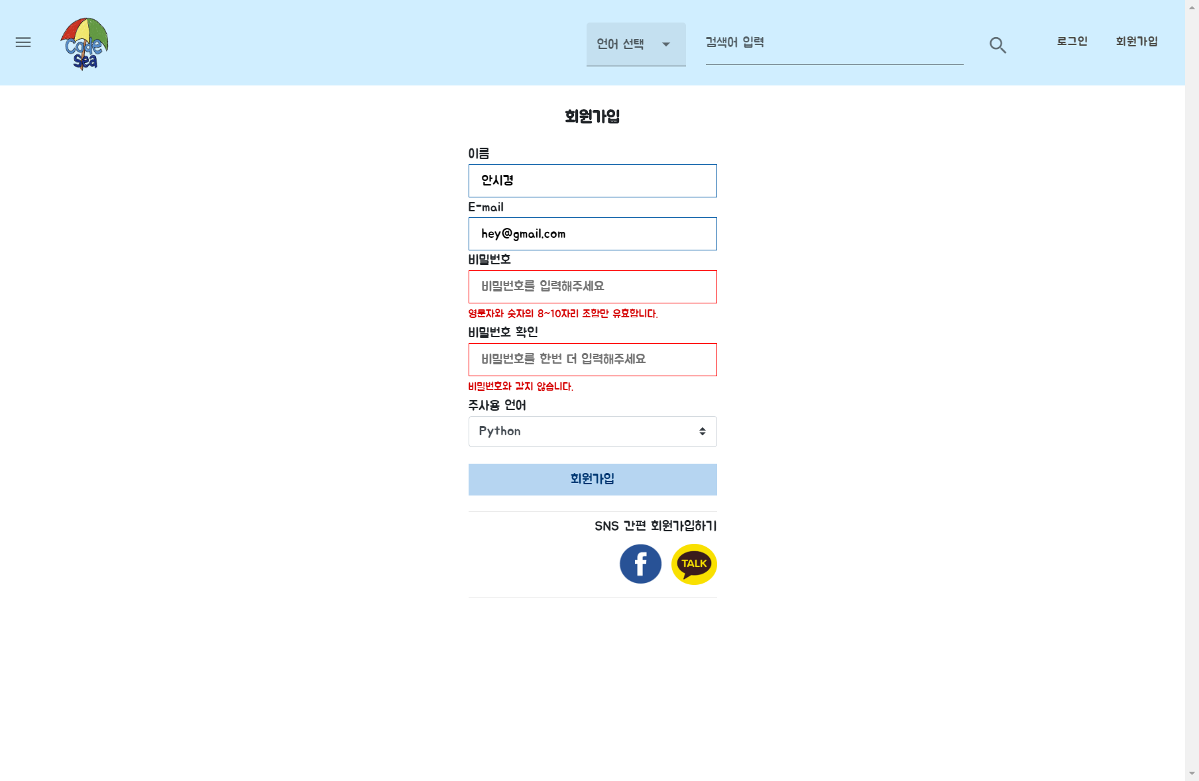
회원 가입

Slide 9
PAGES

Slide 10
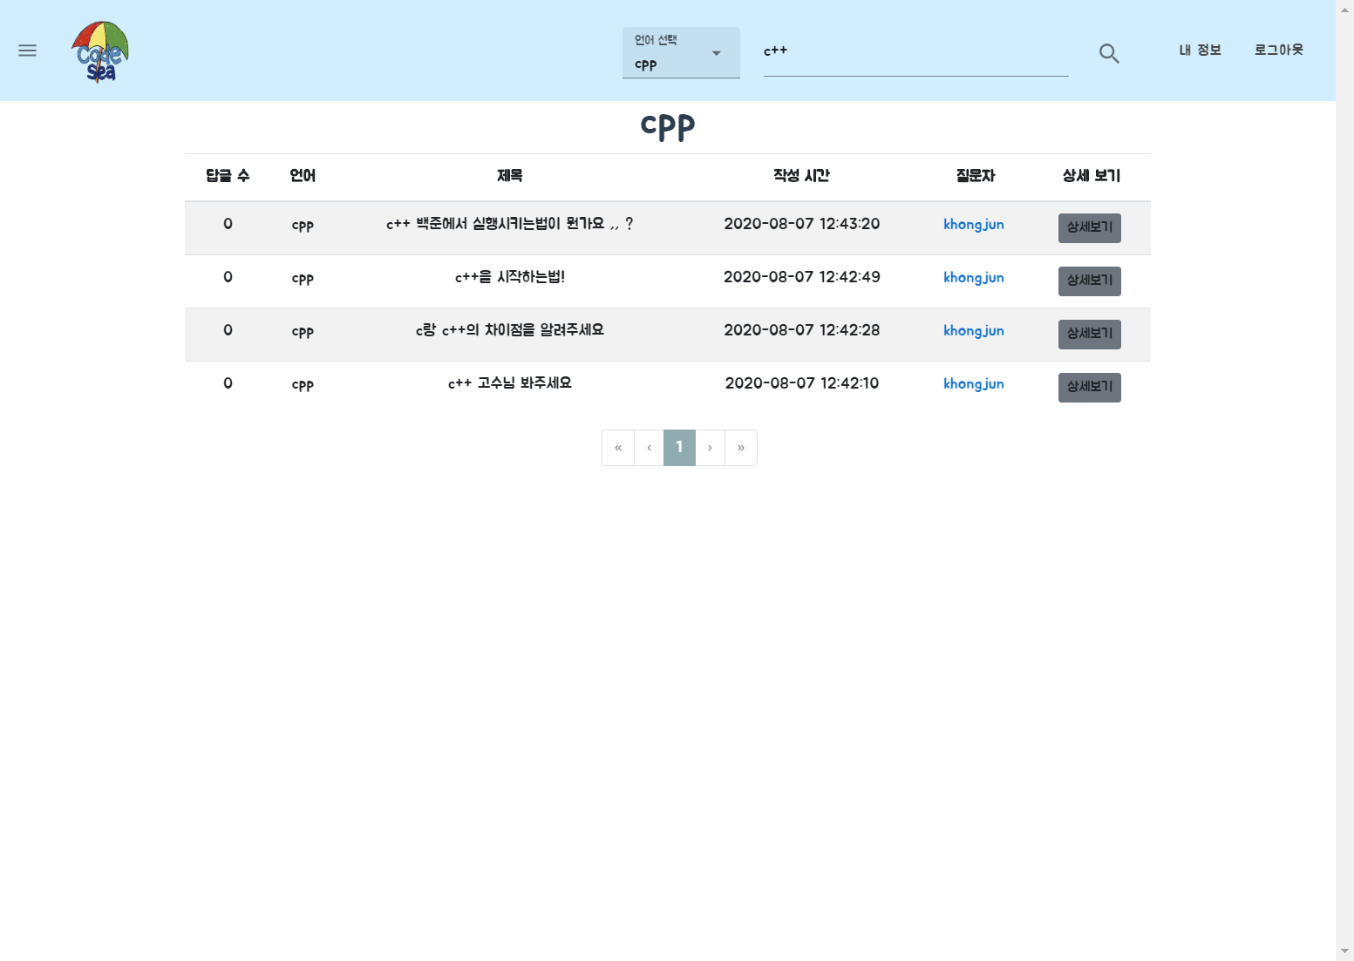
게시글 검색

Slide 11
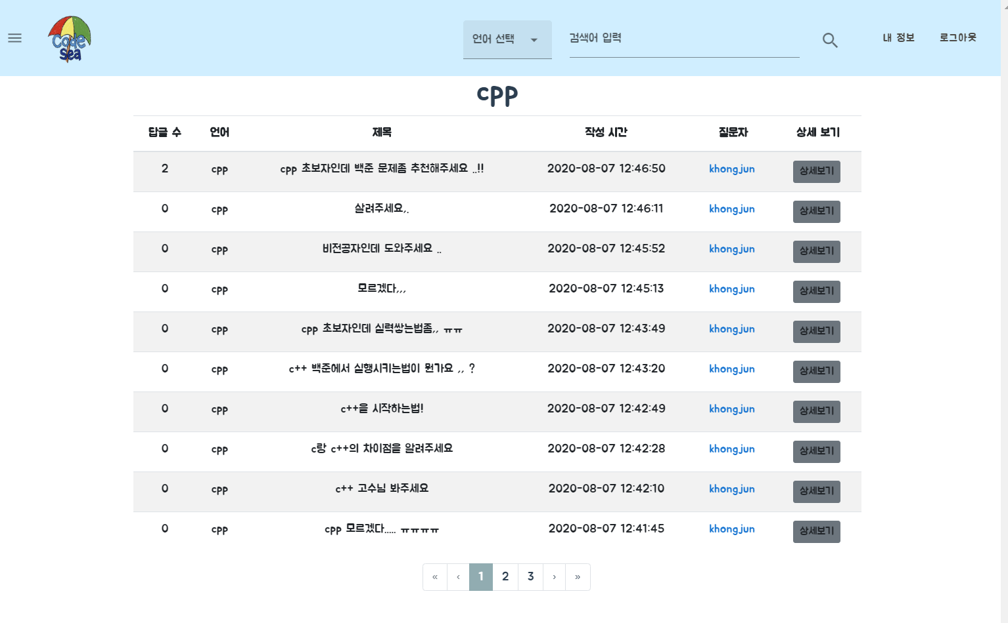
게시글

Slide 12
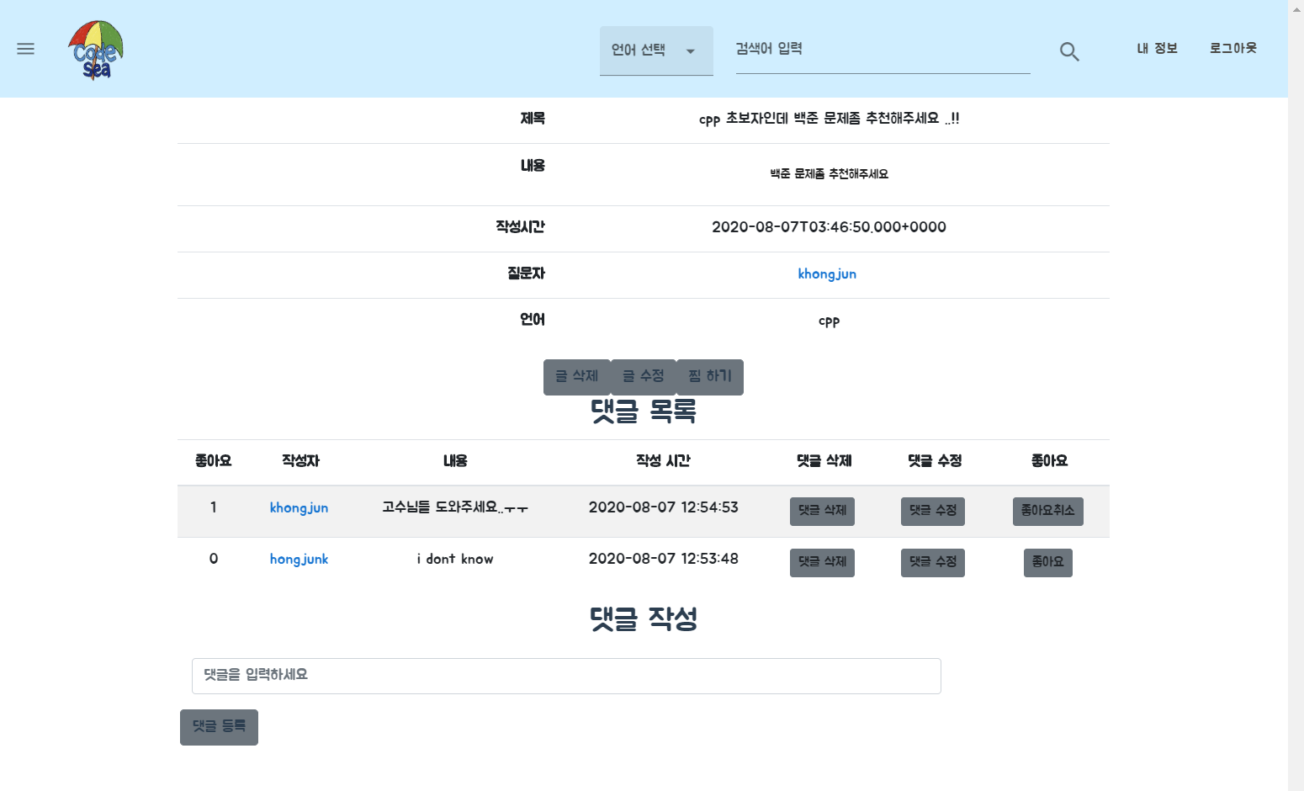
게시글 - 생성, 삭제

Slide 13
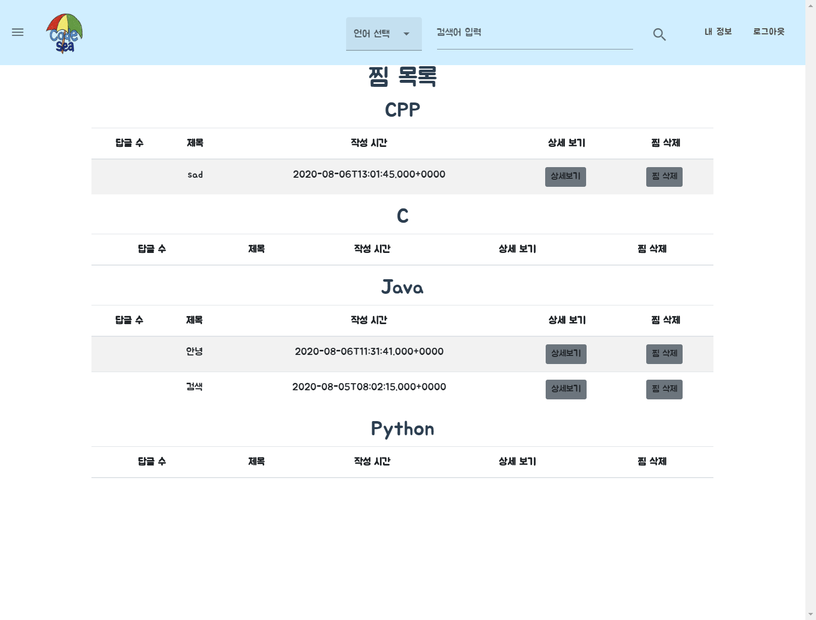
찜하기

Slide 14
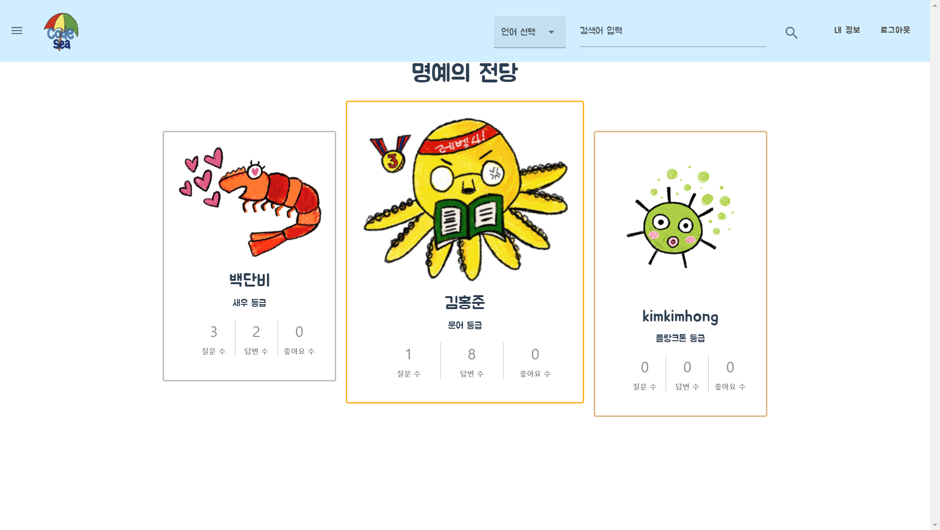
명예의 전당

